Slide 1

Презентацию подготовила:
Учитель истории и обществознания
МБОУ СОШ №7
им. Н.К. Крупской
Владимирской области
г. Кольчугино
Спасибо за внимание!

Slide 2
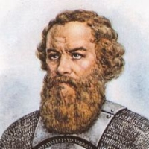
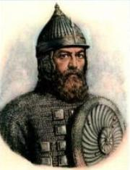
Кузьма Минин и Дмитрий Пожарский
(XVI века — 21 мая 1616)
(1 ноября 1578 — 30 апреля 1641)

Slide 3
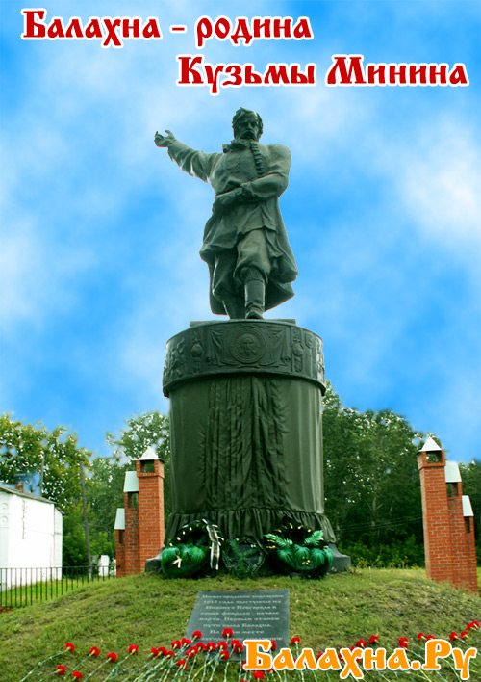
Кузьма Минин
Кузьма́ (Козьма́) Ми́нин (полное имя Кузьма́ Ми́нич Заха́рьев Сухору́кий; конец (XVI века — 21 мая 1616) —национальный герой, организатор и один из руководителей Земского ополчения 1611—1612 в период борьбы русского против польской и шведской интервенции.

Slide 4
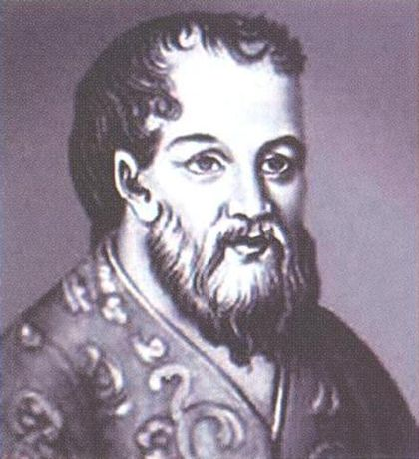
Дмитрий Пожарский
Пожа́рский Дми́трий Миха́йлович
(1578-1642) прославился как предводитель Нижегородского ополчения, спасшего в Смутное время гибнущее Отечество.
Дмитрий — потомок Василия Андреевича Пожарского, ведущего свою родословную от великого князя Владимирского Всеволода Юрьевича Большое Гнездо, сына князя Юрия Долгорукого, основателя Москвы.

Slide 5
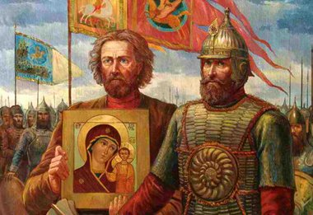
Народное ополчение
Самые яркие моменты жизни Дмитрия Пожарского и Кузьма Минина связаны с защитой России в Смутное время на рубеже 16-17 веков. Неудача первого земского ополчения огорчила, но не обескуражила земских людей. В провинциальных городах скоро снова началось движение за организацию нового ополчения и похода на Москву. На этот раз исходным пунктом и центром движения стал Нижний Новгород во главе с его знаменитым земским старостой Кузьмою Мининым. Начальником земского ополчения был приглашен Пожарский, как способный военачальник и человек с незапятнанной репутацией. Хозяйственную и финансовую часть взял на себя «выборный человек всей землею» Кузьма Минин.

Slide 6
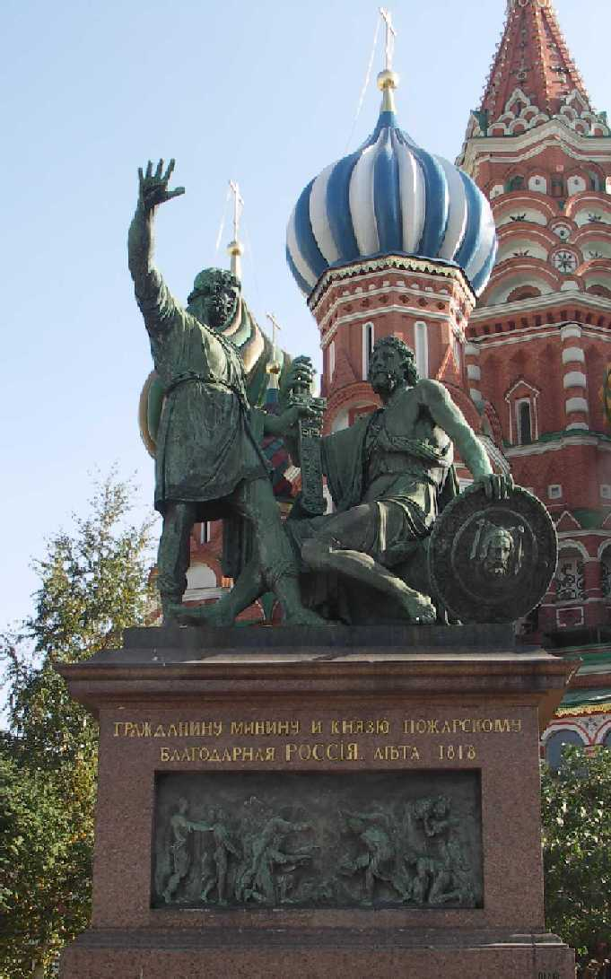
Значение народного ополчения
В конце июля 1612 ополчение Пожарского двинулось из Ярославля к Москве. В августе оно подошло к Москве, где через несколько дней дало отпор войску польского гетмана Ходкевича, спешившего на помощь польскому гарнизону.
22 октября казаки пошли на приступ и взяли Китай-город. Временное правительство Трубецкого и Пожарского созвало в Москву выборных из всех городов и из всякого чина людей «для земского совета и для государственного избрания». После долгих споров выборные люди сошлись на кандидатуре 16-летнего Михаила Романова. Земский собор 21 февраля 1613 единодушно избрал и торжественно провозгласил царем Михаила Федоровича Романова.
В избирательной грамоте было сказано, что его пожелали на царство «все православные христиане всего Московского государства».

